Slide 1

Современные особенности течения сочетанной инфекции ВИЧ-и/туберкулез
18 октября 2018 Тюмень
Зимина Вера Николаевна
РУДН, кафедра инфекционных болезней с курсами эпидемиологии и фтизиатрии

Slide 2
Глобальная стратегия и цели в области профилактики, лечения и борьбы с туберкулезом на период после 2015 г
Цель | Мир без туберкулеза (нулевой уровень смертности, заболеваемости и страданий от туберкулеза)
показатели | Ключевые точки |  | Цели
 | 2020 | 2025 | 2030 | 2035
Процент снижения абсолютного числа смертей от туберкулеза (по отношению к 2015г) | 35% | 75% | 90% | 95%
Процент снижения заболеваемости туберкулезом (по отношению к 2015г) | 20% | 50% | 80% | 90%
Процент пострадавших семей, несущих катастрофические расходы в связи с туберкулезом | 0% | 0% | 0% | 0%
Global TB report WHO, 2016

Slide 3
Основные проблемы борьбы с туберкулезом
МЛУ/ШЛУ ТБ
ТБ/ВИЧ
1,1 млн. (13%) заболевших ТБ и 360000 (24%) умерших от ТБ в 2013 году были ВИЧ-положительными
Страны с наибольшим бременем ТБ/ВИЧ: ЮАР, Нигерия и Индия
МЛУ ТБ был выявлен примерно у 480 000 человек в 2013 году, среди 3,5% новых и 20,5% ранее леченных случаев ТБ
Страны с наибольшим бременем МЛУ ТБ: Индия, Китай и Российская Федерация.
Global TB report, WHO, 2016

Slide 4
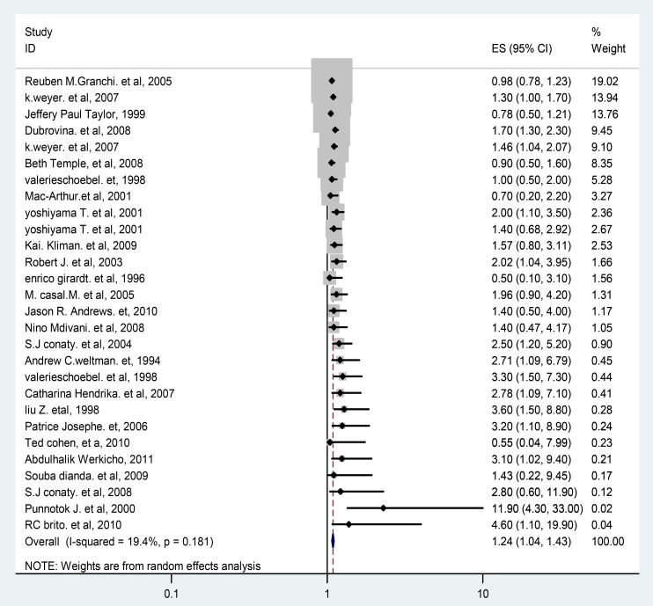
МЛУ МБТ и ВИЧ-статус больного (обзор литературы)
По некоторым данным, МЛУ-ТБ встречается достоверно чаще среди пациентов с ВИЧ-инфекцией.
Другие же исследования не выявили достоверной связи между частотой встречаемости МЛУ-ТБ и ВИЧ-инфекцией.
Согласно результатам последних мета-анализа, посвященных этой проблеме, все же имеется корреляция между ЛУ-ТБ и ВИЧ-инфекцией
- вероятность МЛУ МБТ у лиц с ВИЧ-инфекцией выше на 24%(1)
1. Mesfin YM, Hailemariam D, Biadgilign S, Kibret KT. Association between HIV/AIDS and multi-drug resistance tuberculosis: a systematic review and meta-analysis. PLoS One. 2014 Jan 8;9(1):e82235.

Slide 5
Проблема ТБ на фоне ВИЧ-инфекции
Среди ВИЧ (+) - 3-13% в течение года! (ВОЗ)
  Риск заболевания ТБ у ВИЧ (-) - 10% в течение жизни
Заболеваемость ТБ увеличивается в 30-100 раз у больных ВИЧ-инфекцией
2/3 новых случаев ТБ на фоне ВИЧ – недавнее инфицирование ТБ (а не реактивация)
Экзогенное инфицирование даже на фоне ХП!!!

Slide 6


20,9% всех впервые выявленных и вставших на учет больных туберкулезом в РФ в 2017г были инфицированы ВИЧ
ЦНИИОЗ. Оценка последствий реформирования здравоохранения за последние 10 лет. 2017

Slide 7
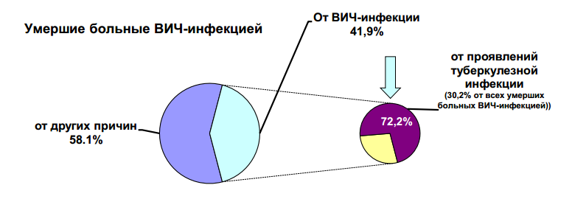
Причины смерти больных ВИЧ-инфекцией, состоявших под наблюдением. Российская Федерация, 2014 г.
Туберкулез в Российской Федерации 2012-2013-2014 гг. Аналитический обзор статистических показателей по туберкулезу, используемых в Российской Федерации. – М., 2015.

Slide 8
Основные разделы пакета противотуберкулезной помощи ЛЖВ и детям, рожденным больными ВИЧ-инфекцией матерями
Вакцинация БЦЖ (БЦЖ-М)
ХП ТБ в уязвимых группах
Инфекционный противотуберкулезный контроль в лечебных учреждениях
Своевременное выявление и достоверная диагностика ТБ у ЛЖВ
Эффективное лечение ТБ у ЛЖВ
Ранее начало АРТ
Специфическая профилактика

Slide 9
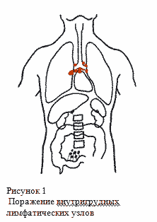
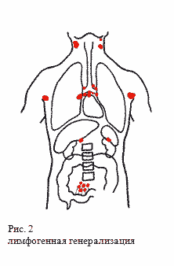
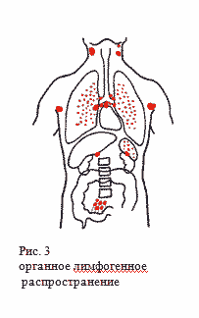
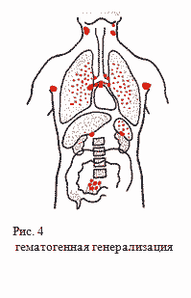
Патогенез ТБ при ВИЧ-инфекции
CD4<500
CD4<350
CD4<200
CD4<100
CD4-клетки
Пантелеев А.М., 2012 г.

Slide 10
ТБ на фоне ВИЧ-инфекции
Изменения в клинической картине – при снижении CD4<350 кл/мкл)
Это связано с изменением иммунного ответа на патогенный фактор - МБТ
Организм не может дать характерный ответ в виде продуктивной реакции – не может сформировать гранулему
Падение уровня клеточной защиты приводит к:
  невозможности локализации инфекции в очаге
  быстрой диссеминации возбудителя туберкулеза

Slide 11
Особенности клинических проявлений ТБ на фоне ВИЧ-инфекции при иммунодефиците:
На первый план выступают явления интоксикации (лихорадка) и астенизации (слабость)
Дефицит массы тела
Кашель редко
Кровохарканье нехарактерно
Внелегочные локализации (лимфатические узлы, перикард, кишечник, кости, мозговые оболочки и др.)
Быстрое прогрессирование заболевания (дни)

Slide 12
Особенности рентгенологической семиотики поражения ОГК у пациентов с ВИЧ/ТБ с исходным количеством CD4+лимфоцитов менее 350 клеток/мкл
Преимущественное поражение ВГЛУ
Одинаково частое поражение верхних, средних и нижних отделов
Снижение частоты выявления деструктивных форм ТБ
Вовлечение в специфический процесс серозных оболочек (плеврит, перикардит)
Склонность к милиарной и лимфогенной диссеминации
Отсутствие видимых изменений на рентгенограмме ( до 25% у пациентов с глубоким иммунодефицитом)
Быстрое прогрессирование (появление патологии в течение 5-14 дней)
Клинические симптомы нередко опережают рентгенологические проявления ТБ.

Slide 13
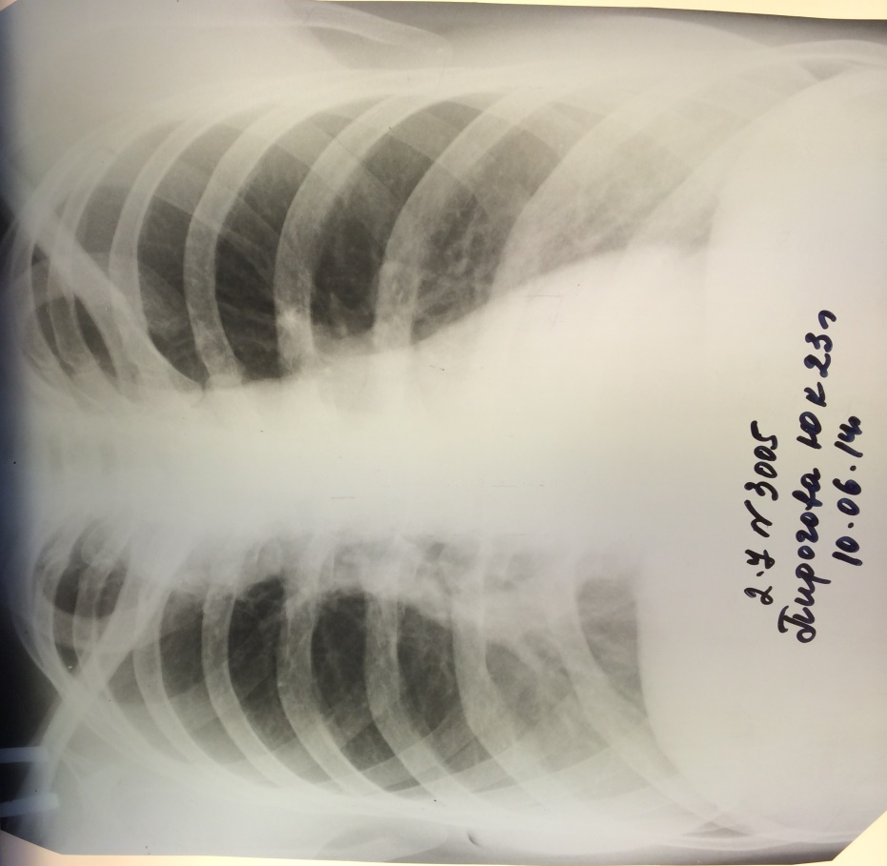
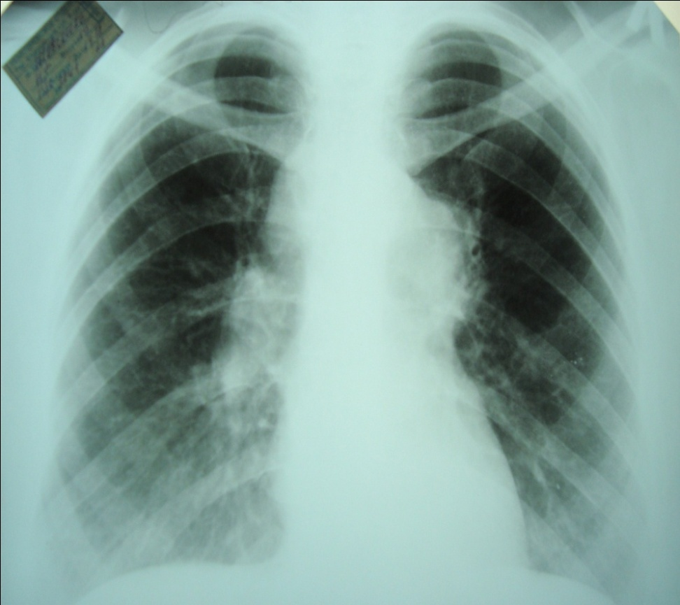
Поражение ВГЛУ (изолированное поражение)
Преимущественно паратрахеальные
Преимущественно бронхопульмональные
Из личного архива клинических наблюдений Зиминой В.Н.

Slide 14
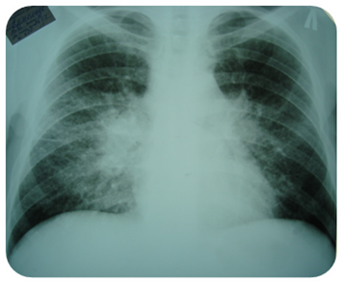
ТБ ВГЛУ с лимфогенной диссеминацией
Из личного архива клинических наблюдений Зиминой В.Н.

Slide 15
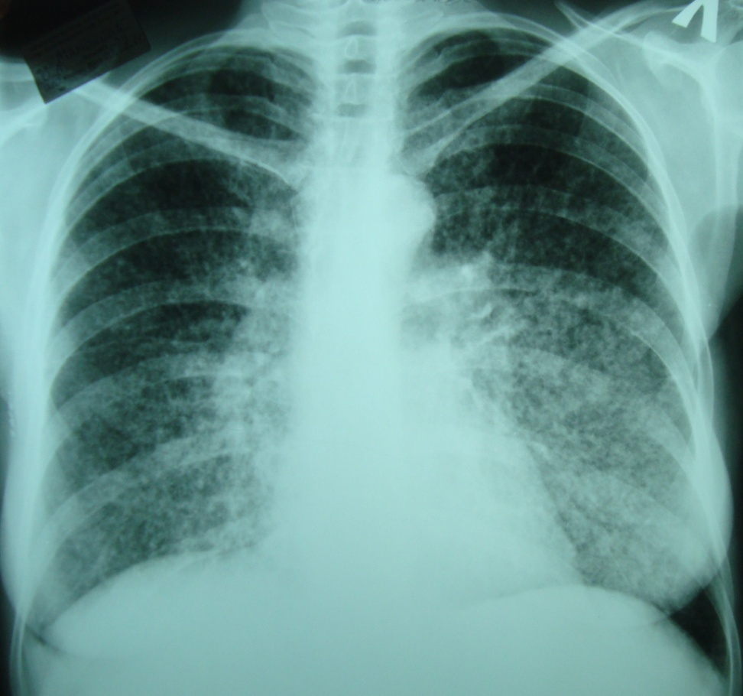
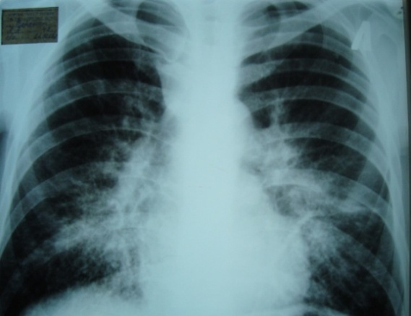
Диссеминированный туберкулез
Милиарный туберкулез
Лимфогенная диссеминация
Из личного архива клинических наблюдений Зиминой В.Н.

Slide 16
Особенности проявлений ТБ при ВИЧ-инфекции
(при CD₄ <200 кл/мкл)
ТБ ЦНС (менингит, энцефалит, туберкуломы, абсцессы)
ТБ л/узлов
ТБ печени, селезенки
ТБ кишечника, перитонит
ТБ перикардит
ТБ спондилит
Генерализованный ТБ
  Син.: ТБ множественных локализаций
  ТБ сепсис
Сочетание с не ТБ заболеваниями
  Оппортунистические инфекции и опухоли, гепатиты/циррозы печени, онкологические заболевания, миелиты, деменция и проч.

Slide 17
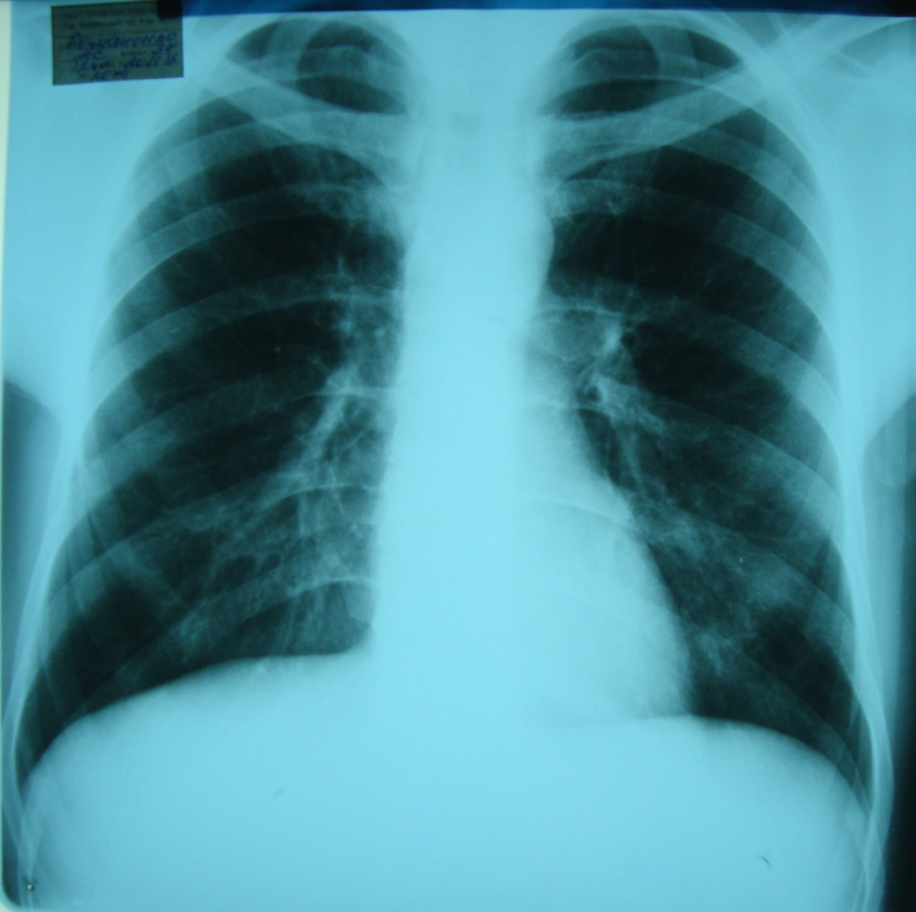
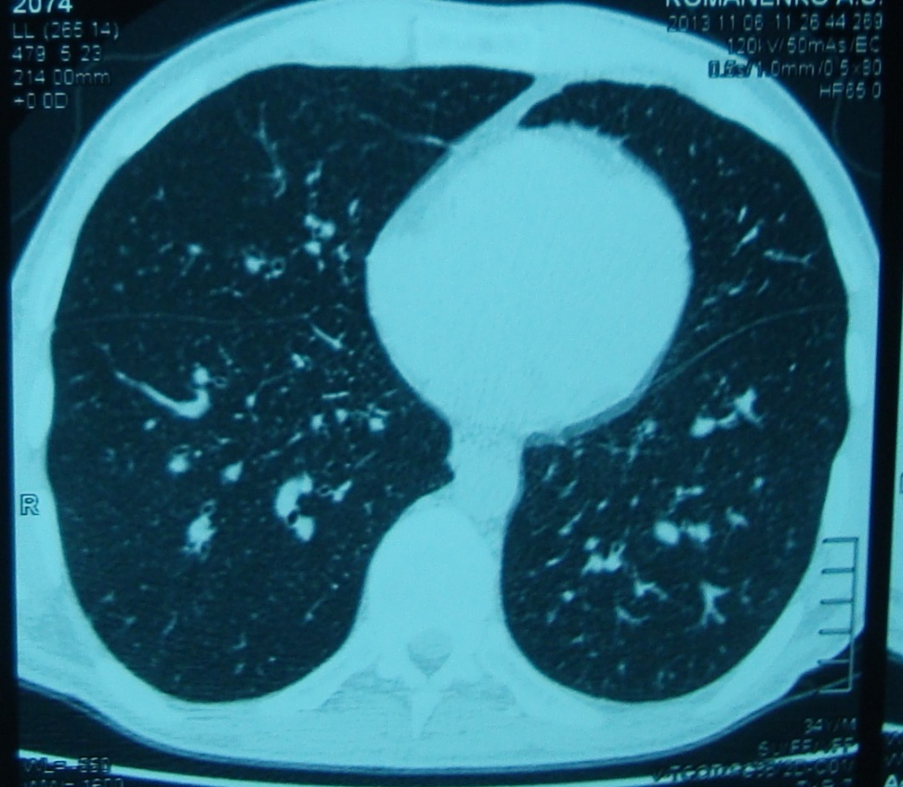
Туберкулезный сепсис
Больной Р. CD4-84 клеток/мкл, ДНК МБТ + в мокроте
Из личного архива клинических наблюдений Зиминой В.Н.

Slide 18
Косвенные диагностические критерии туберкулезного сепсиса у ЛЖВ
Выраженный иммунодефицит (CD4 менее 100 кл/мкл)
Упорная лихорадка до фебрильных и высоких цифр, рефрактерная к неспецифической АБТ
Отсутствие субстрата поражения, при тщательном диагностическом поиске, объясняющего причину лихорадки

Slide 19
Базовые аспекты, опираясь на которые путь к диагнозу у больного ВИЧ-инфекцией будет наиболее коротким
1
Определить ведущий клинический синдром
4
Определить ведущий скиалогический (рентгенологический) синдром
5
Выбор наиболее оптимального алгоритма обследования
2
Оценка клинико-анамнестических проявлений болезни (аналитическая интерпретация жалоб и данных анамнеза)
7
Оценка наличия внеторакальных поражений, инвазивной инфекции
6
Оценка возможного полиморбидного состояния (ТБ+ другое вторичное заболевание)
3
Оценка течения ВИЧ-и (CD4, ВН, клинические проявления иммунодефицита)

Slide 20
Туберкулезная этиология высоко вероятна при:
Милиарной диссеминации
Поражении ВГЛУ с прикорневой диссеминацией.
Массивновыпотном плевральном выпоте
Поражении бронха
При поражении легких в сочетании с характерными для ТБ внеторакальными локализациями

Slide 21
Скорость прогрессии изменений в легких у больных ВИЧ-и/ТБ не должна смущать и быть поводом отложить суждение о возможном туберкулезе
Пневмониеподобное течение ТБ при дефиците CD4 клеток;
ВСВИС (ранее осложнение эффективной АРВТ)

Slide 22
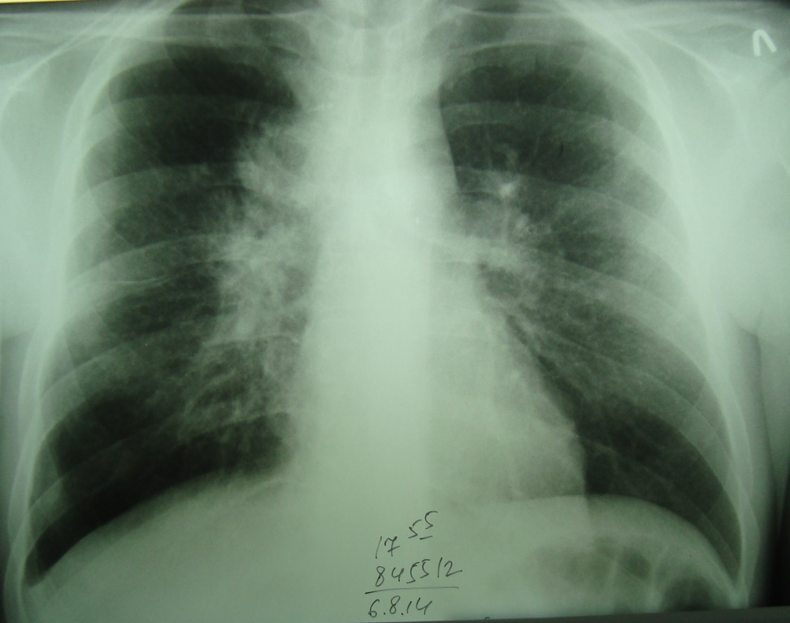
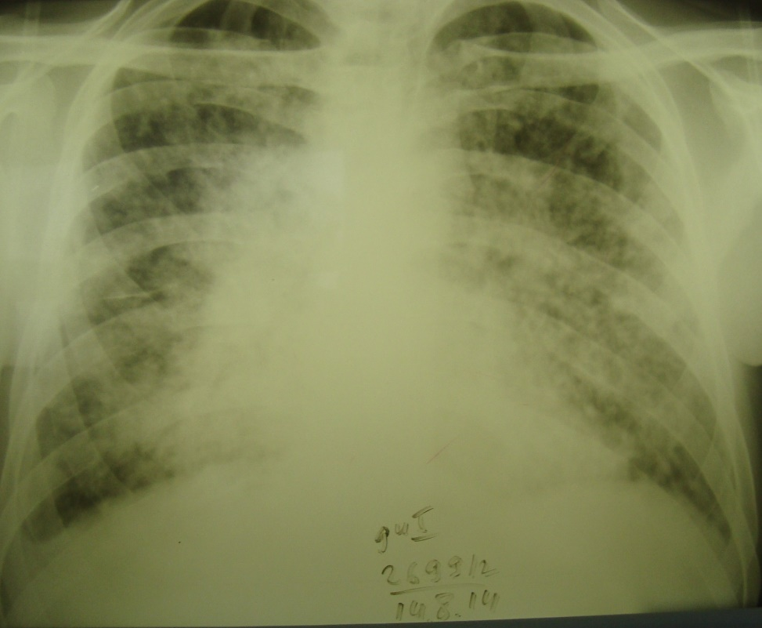
Скорость прогрессии туберкулеза
(разница между снимками 4 дня)
Из личного архива клинических наблюдений Зиминой В.Н.

Slide 23
Диагностика туберкулеза и других вторичных заболеваний у больных ВИЧ-инфекцией
(ВОЗ, 2007)
Тяжесть состояния больного
«Амбулаторный» пациент
«Тяжелый» пациент
Высокий риск летального исхода
Подозрение на БП, ТБ, ПЦП
Поиск достоверных признаков в пользу этиологического диагноза
Ранее эмпирическое назначение этиотропной терапии предполагаемого заболевания
Improving the diagnosis and treatment of smear-negative pulmonary and extrapulmonary tuberculosis among
adults and adolescents: recommendations for HIV-prevalent and resource-constrained settings. Geneva, WHO, 2007. 36 p.

Slide 24
Базовые методы диагностики ТБ у ЛЖВ
Обз Rg
CКТ ОГК
Эндоскопические
ФБС
Др.
Морфологические
Щипцовая, ЧБЛ
Хирургическая
Микробиологические
Лучевые
Мокрота на МБТ
Другой материал на МБТ

Slide 25
Постановка диагноза «туберкулез»
Устанавливается коллегиально (ЦВКК)
Критерии диагноза:
  Достоверные (обнаружение возбудителя (МБТ) либо морфологическая верификация). Косвенные (совокупность клинико-лучевых и анамнестических данных характерных для туберкулеза).
Отсутствие возбудителя в мокроте или ином материале
(при подозрении на внелегочный туберкулез)
не позволяет отвергнуть болезнь!!!
Однако очевидно, что при установке вероятного туберкулеза существует серьезный риск гипердиагностики заболевания

Slide 26
Алгоритм этиологической диагностики туберкулеза
(перед назначением специфической АБТ!)
Диагностический материал (мокрота №2, БАЛ, ликвор, экссудат и др.)
Микроскопия
Посев
Жидкие среды
Твердые среды
МГМ
ПЦР с возможностью определять ЛУ как минимум к рифампицину
Тест лекарственной чувствительности
По Цилю-Нильсену
Люминесцентная
или
и

Slide 27
Обнаружение МБТ при туберкулезе ОД у больных ВИЧ-инфекцией
Авторы | Частота выявления МБТ в мокроте, %
Романцева Н.Э., 2010, Ростов-на-Дону | 88,1
Микова О.Е., Зимина В.Н. 2015, Пермь | 87,1
Пантелеев А.М, 2012, С-Пб | 75,4
Ленок Г.В., 2012, Иркутск | 63,5
Эйсмонт Н.В., 2013, Екатеринбург | 63,4
Пьянзова Т.В., 2014, Кемерово | 60,2
Зайцева Е.В., 2009, С-Пб | 57,3
Поваляева Л.В., 2011, Самара | 45,5
Зимина В.Н, 2012, Москва | 42,7
Алексеева Л.П., 2008, Москва | 17,0

Slide 28
Правила диагностики ТБ у больных ВИЧ-инфекцией
Соблюдение правил сбора мокроты, техники приготовления мазка и посева, доступности ПЦР.
Исследование различного (любого возможного) диагностического материала для выявления МБТ.
Обязательное включение в минимум диагностического обследования молекулярно-генетических методов детекции МБТ из мокроты и другого диагностического материала (РОФ, ВОЗ).
Учитывая высокую вероятность бактериемии, бактериологическое исследование венозной крови на все банальные инфекции желательно проводить всем пациентам (DHHS), а на МБТ лицам с CD4 менее 100 клеток/мкл.
При исходном количестве CD4+лимфоцитов менее 100 клеток/мкл при возможности рекомендовано определение LAM-антигена (после регистрации в РФ) и антигенурии S. Pneumoniae , особенно у больных с отсутствием мокроты и отсутсвием кашля(DHHS, ВОЗ).

Slide 29
Правила диагностики ТБ у больных ВИЧ-инфекцией
Для визуализации характера диссеминации и состояния ВГЛУ применение компьютерной томографии органов грудной клетки настойчиво рекомендовано.
При исследовании операционно-биопсийного материала проведение поэтапной комплексной морфологической диагностики с выявлением возбудителя в тканях.
При веских подозрениях на ТБ в отсутсвии достоверных критериев заболевания у тяжелых больных ВИЧ-инфекцией оправдано назначение пробной ПТТ (ВОЗ 2007; РОФ, 2014)

Slide 30
Основные блоки в лечении коинфекции ВИЧ-и/ТБ
ПТТ (старт)
Выбор режима ПТТ на основании данных ЛУ МБТ
АРВТ
Через 2недели-2 месяца после ПТТ
Прочее
Профилактика и лечение ОИ (показания, сроки)
ВСВИС
Выбор схемы АРВТ с лучшим профилем безопасности с учетом вынужденной полипрагмазии
ЛЧ HR
ЛУ Н
МЛУ
ШЛУ

Slide 31
Больному с ТБ должна быть назначена АРВТ
Рекомендации ВОЗ, СDC, EACS, ННОИ
CD4-лимфоциты, клеток/мкл | Когда начинать АРВТ?
Менее 50 | Как можно быстрее (через 2-3 недели начала ПТТ)
Более 50 | Как можно быстрее, однако можно подождать завершения интенсивной фазы терапии ТБ (2 месяца), особенно когда имеют место проблемы с лекарственным взаимодействием, приверженностью лечению и токсичностью препаратов.
Сильная рекомендация, качество научных данных низкое для больных с CD4 более 350 кл/мкл низкое*

Slide 32
Лечение ТБ у больного ВИЧ-инфекцией
1
Принципы назначения ХТ не отличаются от таковых у больных без ВИЧ-инфекции
2
Учитывать лекарственные взаимодействия с АРВТ
3
Помнить о СВИС (IRIS)

Slide 33
Наиболее предпочтительная схема АРВТ для больного туберкулезом (особенно с МЛУ-ТБ)
Выбрать наиболее безопасную нуклеозидную основу (предпочтительнее абакавир/тенофовир+ламивудин), при назначении тенофовира с инъекционными ПТП тщательный контроль за функцией почек);
В качестве третьего препарата лучше всего подходит ингибитор интегразы (Ралтегравир или Долутегравир)
ПОЧЕМУ?

Slide 34

Ингибиторы интегразы
  Ралтегравир (RAL) Одобрен FDA в октябре 2007 г., зарегистрирован в РФ в сентябре 2008 г.
  Долутегравир (DTG) Одобрен FDA в августе 2013 г., зарегистрирован в РФ в июле 2014 г.
  Элвитегравир (EVG)
Одобрен FDA в августе 2012 г. в составе КФД Стрибилд, а в сентябре 2014 г. как отдельный препарат Витекта.
Не зарегистрированы в РФ.
Биктегравир (BGV)
Одобрен FDA в феврале 2018 г.
Не зарегистрированы в РФ.

Slide 35

Стратегия выбора третьего АРВП для пациентов получающих противотуберкулезную терапию
ВИЧ-и/ТБ –краткосрочная перспектива
(период лечения ТБ)
АРВТ стратегия:
нужен эффективный препарат
с хорошим профилем безопасности
и минимальными потенциальными
лекарственными взаимодействиями с ПТТ
Эффективность
Безопасность
«Дружелюбность к ПТП»
Хорошее проникновение
через ГЭБ

Slide 36
Эффективность и безопасность

Slide 37
RAL у пациентов с ВИЧ/ТБ
Клинические
исследования
Исследование | Вывод
Кравченко А.В. Российское исследование NCT01059422 | Доказанная эффективность RAL (400 мг х 2р/д) у пациентов с ТБ, получавших рифабутин через 48: РНК ВИЧ <50 копий/мл у 75%, РНК ВИЧ <400 копий/мл – у 91,7% больных
 | Применение одновременно АРВТ и ПТТ у 92,9% пациентов обусловило положительную динамику рентгенологической картины в легких. У 71,4% - полное рассасывание инфильтрации легочной ткани
 | Одновременное использование ПТТ, включавшей рифабутин, и схемы АРВТ (RAL + 3TC/ABC) было безопасным
 | Применение RAL у взрослых пациентов с TB+ВИЧ на фоне лечения ТВ (рифабутином) может быть рекомендовано для лечения этой категории больных
Кравченко А.В., Зимина В.Н. Антиретровирусная терапия у больных ВИЧ-инфекцией и туберкулезом. 2014.
Notes:
Кравченко А.В., Зимина В.Н. Антиретровирусная терапия у больных ВИЧ-инфекцией и туберкулезом. 2012 № 1.

Slide 38
«Дружелюбность к ПТП»

Slide 39
Антиретровирусные препараты и препараты группы рифамицина: потенциальные взаимодействия
 | Рифабутин | Рифампицин | Рифапентин
Атазанавир
Дарунавир
Лопинавир
Эфавиренз
Этравирин
Невирапин
Рилпивирин
Ралтегравир
Долутегравир
Ралтегравир не ингибирует и не индуцирует изоферменты системы цитохрома Р-450 и не изменяет фармакокинетику препаратов, метаболизирующихся ферментами этой системы
Противопоказано
С осторожностью
Лекарственных взаимодействий нет
www.hivdruginteractions.org

Slide 40
Организация комбинированной терапии
ПТТ – строго контролируемая;
АРВТ - больному без ТБ выдается на руки (контроль за приемом осуществляется по уровню вирусной нагрузки ВИЧ, которая должна быть неопределяемой в среднем через 6 месяцев лечения);
АРВТ больному ТБ согласно последним рекомендациям ВОЗ (2016) целесообразно проводить под контролем вместе с противотуберкулезной. После окончания курса лечения, перевод на самоконтроль.

Slide 41
Базовые аспекты успешного ведения пациента с ТБ/ВИЧ
Достоверная быстрая диагностика и своевременное начало лечения ТБ
Адекватные схемы ПТТ с учетом ТЛЧ МБТ
Своевременное назначение АРВТ в период лечение ТБ
Эффективная коррекция НЯ на терапию, выявление и лечение СВИС
Эффективное выявление и лечение внеторакальных локализаций ТБ
Диагностика и лечение вторичных заболеваний у больных ТБ/ВИЧ

Slide 42
Регламентирующие документы, разъясняющие порядок проведения ХП ТБ в РФ
Инструкция по ХП ТБ у взрослых больных ВИЧ-инфекцией (размещено: http://roftb.ru/)
Согласовано с :
Проф. И.А. Васильевой (главный внештатный специалист фтизиатр МЗ РФ)
Проф. Е.Е. Ворониным (главный внештатный специалист по диагностике и лечению ВИЧ-инфекции МЗ РФ)
Академиком В.В. Покровским (Руководитель ФЦ СПИД)
Постановление Главного государственного санитарного врача РФ от 11.01.2011 N 1
(ред. от 21.07.2016)
"Об утверждении СП 3.1.5.2826-10
"Профилактика ВИЧ-инфекции"
(вместе с "СП 3.1.5.2826-10.
Санитарно-эпидемиологические правила...")
Зарегистрировано в Минюсте России 24.03.2011 N 20263
X. Профилактика туберкулеза у ВИЧ-инфицированных
(введено Изменениями N 1, утв. Постановлением Главного государственного
санитарного врача РФ от 21.07.2016 N 95)

Slide 43

Самые свежие научные данные о эффективности ХП ТБ
6H ХП независимо от АРТ снижает риск смерти на 37% при среднем периоде наблюдения 4,9 лет (ХП+АРТ имели аддитивный эффект)
эффект не снижался в течение всего времени наблюдения
эффект не зависел от результатов IGRA-тестов
эффект не зависел от количества СД4 (среднее значение – 477 кл/мкл)
Badje A, Moh R, Gabillard D, et al. Lancet Glob Health 2017; 5: e1080–89.
Chaisson RE, Golub JE. Lancet Glob Health 2017; 5: e1048–49.
Notes:
Это исследование – продолжение TEMPRANO (более длительное наблюдение за теми же пациентами)
Света, убрала слайды основные по темпрано, сразу перейду к этому слайду, его надо назвать чтобы понятно было

Slide 44
Рекомендации по ХП в различных странах
Страны с высоким бременем, ВОЗ^{1,2} | Россия³
Все ЛЖВ, не имеющие признаков активного туберкулеза | снижение количества CD4-лимфоцитов до 350 клеток/мкл и менее; положительные результаты иммунологических тестов группы высокого риска развития туберкулеза
1. National AIDS Control Program (NACP) of the United Republic of Tanzania.
National guidelines for the management of HIV and AIDS [Internet]. 2009. Available from: http://www.who.int/hiv/pub/guidelines/tanzania_art.pdf.
2. Guidelines for intensified tuberculosis case-finding and isoniazid preventive therapy for people living with HIV in resource-constrained settings. Geneva: World Health Organization; 2011.
3. Инструкция по ХП ТБ у взрослых больных ВИЧ-инфекцией (размещено: http://roftb.ru/)

Slide 45
Режимы химиопрофилактики туберкулеза в РФ
изониазид (5 мг/кг) и витамин В6 (15-25 мг/сутки) – 6 месяцев;
изониазид (5 мг/кг) и витамин В6 (15-25 мг/сутки) + рифампицин (10 мг/кг) или рифабутин (5 мг/кг) - 3-4 месяца;
изониазид 900 мг и витамин В6 (15-25 мг/сутки) + рифапентин 900 мг (для пациента с массой тела более 50 кг) один раз в неделю в течение трех месяцев;
при противопоказаниях к назначению препаратов из группы рифамицина альтернативной схемой лечения являются:
- изониазид (5 мг/кг) и витамин В6 (15-25 мг/сутки) + пиразинамид 25 мг/кг - 3-4 месяца;
- изониазид (5 мг/кг) и витамин В6 (15-25 мг/сутки) + этамбутол 15 мг/кг - 3-4 месяца;

Slide 46
Мета-анализ различных режимов ХП
имеется доказательная база по эффективности и безопасности
6 мес. изониазид
3 мес. рифампицин
3-4 мес. изониазид+рифампицин
Zenner D et al. Ann Intern Med. 2017;167:248-255. doi:10.7326/M17-0609

Slide 47
ВОЗ
Лечить всех вне зависимости от CD4
РФ
Лечить с CD4 менее 350 клеток, остальных тестировать на ЛТИ
Стоит ли назначать ХП ТБ лицам с CD4 более 350 клеток/мкл?

Slide 48
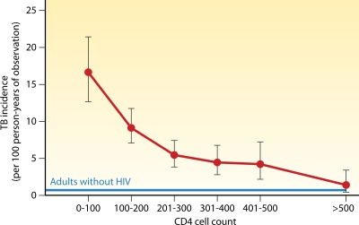
Риск туберкулеза среди ЛЖВ
в значительной степени зависит от иммуносупрессии и длительности АРТ
повышается в 2 раза в течение первого года после сероконверсии¹
остается в 2 раза выше, чем в среднем по популяции даже после достижения СД4>500 кл/мкл²
Sonnenberg P. et al. J Infect Dis. 2005 Jan 15;191(2):150-8. Epub 2004 Dec 13.
Lawn S.D. et al. AIDS 23:1717–1725
Notes:
К первому утверждению не стала ссылки делать, вроде и так очевидно уже для всех. Или нужно?
Света, а нет исследований показывающих эффективность ХП ТБ именное у больных с высокими клетками?

Slide 49
Широкомасштабное применение режимов ХП ТБ с изониазидом в регионе с высоким уровнем МЛУ ТБ приводит к снижению заболеваемости ТБ у ЛЖВ;
Вероятно стоит предлагать ХП ТБ лицам с CD4 более 350 клеток/мкл;
Режим ХП ТБ для лиц из контакта с МЛУ-больным пока не разработан и не рекомендован для широкого применения.

Slide 50
Информация предоставлена в качестве информационной и образовательной поддержки врачей. Мнения, высказанные на слайдах и в выступлении, отражают точку зрения докладчиков, которая не обязательно отражает точку зрения компании АО «Р-Фарм».
АО «Р-Фарм» не рекомендует применять препараты способами, отличными от описываемых в инструкции по применению. В связи с различиями в требованиях регулирующих инстанций в разных странах, зарегистрированные показания и способы применения препаратов, упоминаемые в данной презентации, могут различаться.
Перед назначением любых препаратов, пожалуйста, ознакомьтесь с локальными инструкциями по медицинскому применению, предоставляемыми компаниями-производителями. Полные инструкции по медицинскому применению доступны по запросу.
Информация о раскрытии финансовой заинтересованности.
Настоящим лектор подтверждает, что он оказывает услуги в области научной и образовательной деятельности (включая, среди прочего, подготовку обзоров научной литературы, обучающих и информационных материалов, участие в клинических исследованиях и экспертных советах и пр.) АО «Р-Фарм».
Данная презентация поддерживается компанией АО «Р-Фарм»

Slide 51
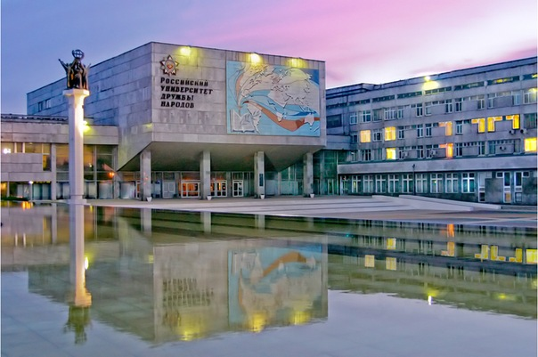
Благодарю за внимание!
http://coinfection.net

